Slide 1
Havo/Atheneum
Suzanne van Schaik
Afdelingsleider onderbouw vwo (123)
Aanwezige leerlingen uit de h/a klas:
Jinaya, Myrthe en Linda

Slide 2
Havo/Atheneumklassen
Dakpanklas/kansklas/mengklas
Met advies: havo, kans-advies vwo of havo/vwo-advies
Met havo/vwo-advies: keuze voor h/a-klas of havo-technasium
Advies is leidend, gesprekken daarover alleen met basisschool

Slide 3
Determineren
Wat houdt een determinatieklas precies in? Kans krijgen / onderzoeken wat het best passende niveau is
Het lesgeefniveau voor de hele klas is op vwo niveau. Het onderscheid zit hem in de manier van toetsen. Deze toets moet voldoen aan onze eisen van een determinerende toets: een toets bestaande uit zogenaamde basis- en plusvragen.

Slide 4
Determineren
Les en toetsen op vwo-niveau
Alle proefwerken gedifferentieerd voor de vakken NE, EN, FA, GS, AK, WI, BI, SC, MU en LB. dus 2 cijfers: havo- en vwo cijfer
Twee rapporten: een havo-cijferlijst en een atheneum-cijferlijst
Wij vinden het belangrijk dat de leerling gemotiveerd is om het beste uit zichzelf te halen en in de tweede klas in de juiste afdeling zit.

Slide 5
Onderscheid tussen basis- en plusniveau
Deze twee niveaus worden getoetst en tellen allebei mee voor het havo – en atheneumcijfer
Havo-cijfer = Basispunten tellen zwaarder mee dan pluspunten
Atheneumcijfer = Pluspunten tellen zwaarder mee dan basispunten
Beslissing welk niveau op basis van de rapportcijfers, altijd eerst kijkend naar het hoogste niveau.

Slide 6
Naar leerjaar 2
Bevorderen max 1 tekortpunt
Bespreken 2 tekortpunten
Afwijzen meer dan 2 tekortpunten
2/3 van de leerlingen gaat naar het atheneum

Slide 7
Nieuw in de brugklas
Nieuw gebouw: iedereen moet wennen
Grote overgang t.o.v. de basisschool
Introductieprogramma: veilige en prettige sfeer creëren
Veel aandacht voor groepsvorming

Slide 8
Onderzoek & Wetenschap (O&W)
O&W is een vak op het vwo én in de Havo/Atheneumklas.
Onderzoekend leren & leren onderzoeken
Kritisch leren denken, dat wil zeggen dat je leert om zelf te beoordelen hoe je met informatie moet omgaan
Leren om zelfstandig te werken
Leren om in een groepje samen te werken
Aandacht besteden aan onderwerpen die je zelf interessant vindt én onderwerpen die belangrijk zijn op dit moment

Slide 9
O&W: Wat wordt er van je verwacht?
Nieuwsgierige houding
Enthousiasme tijdens de lessen
Goede samenwerking
Zelfstandig werken
Plannen en verdelen van taken
Professionaliteit tijdens het uitvoeren van onderzoeken
Secuurheid bij het doen van onderzoeken
Reflecteren: Wat ging er goed? Wat kan er beter?

Slide 10
Onderzoek, hoe leer je dat?
Om je te leren onderzoeken heeft WON een aantal leuke filmpjes gemaakt. Dit is er één van!

Slide 11
O&W: Wat leer je in klas 1?
Wat is een goede vraag?
Waarom zijn vragen zo belangrijk?
Wat is een wetenschappelijke vraag?
Waar vind je goede vragen?
Wat is wetenschap?
Waar vind je informatie?
Hoe weet je of informatie te vertrouwen is?
Onderzoeken, hoe doe je dat?

Slide 12
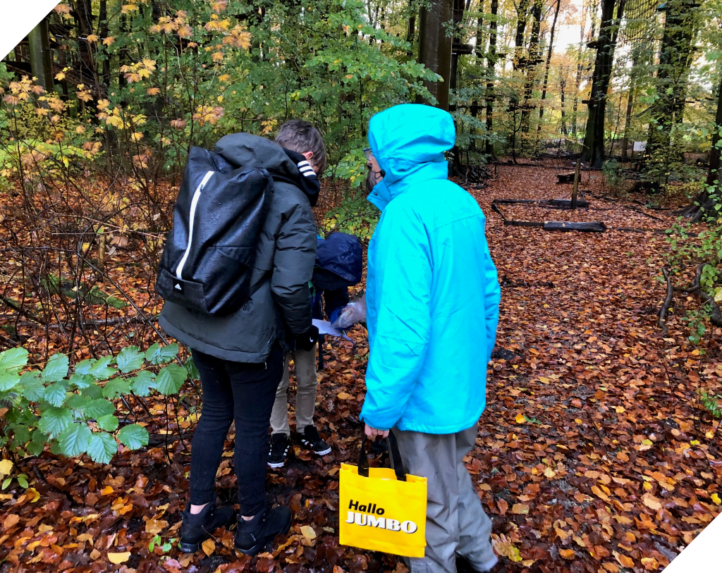
Projecten in klas 1: Bosproject
Het eerste onderzoek waarbij je het bos gaat onderzoeken: boom, dier en plant.
Het onderzoek werk je uit op school en presenteer je aan de klas

Slide 13
Het duurzaamheidsproject
Hoe duurzaam leef ik? Wat kan ik doen om nog duurzamer te leven?
Je leert wat duurzaamheid eigenlijk is
Je gaat onderzoeken hoe duurzaam je zelf leeft
Je gaat samen onderzoeken hoe we duurzamer kunnen leven
Je gaat een expert interviewen
Je maakt een film die je presenteert

Slide 14
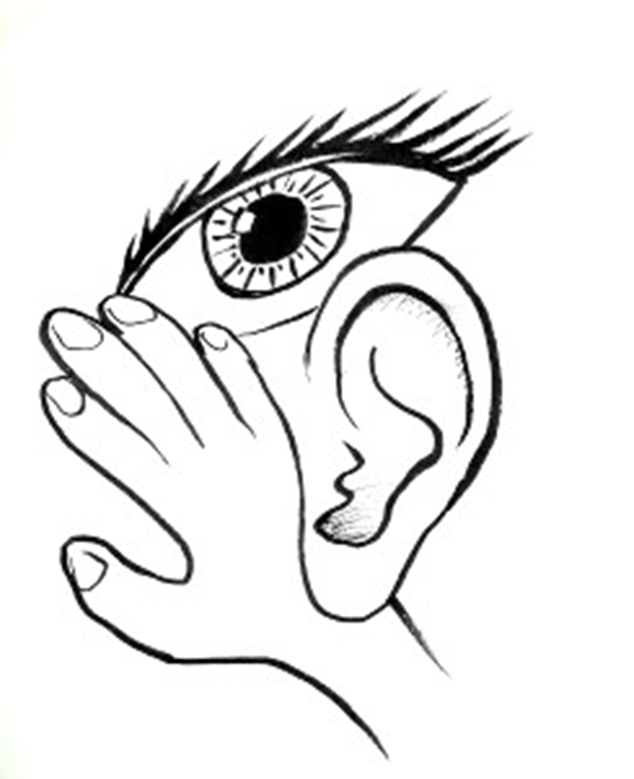
O&W: Wat leer je in klas 2?
Onderzoekend
Observeren
Moordonderzoek
Interviewen
Film maken
Regels onderzoek doen
Presenteren (WON manifestatie!)
Discussiëren
Beeldbronnen beschouwen

Slide 15
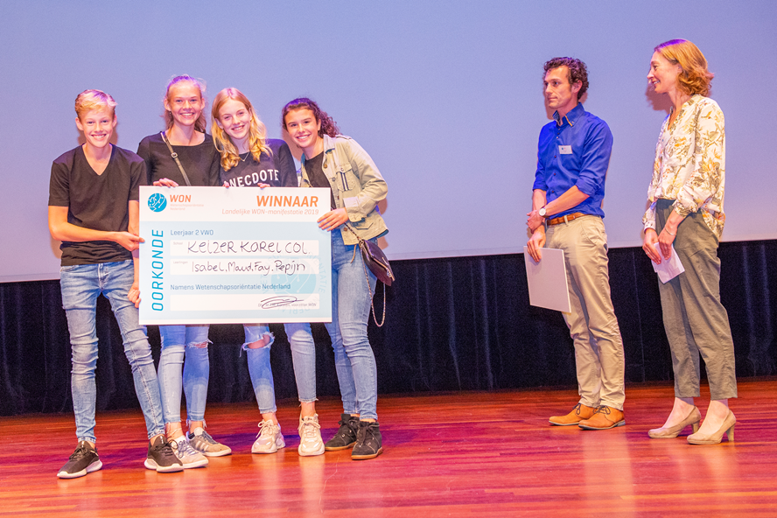
De WON-manifestatie
Op de WON manifestatie kun je je onderzoek
laten zien aan leerlingen van andere scholen.

Slide 16
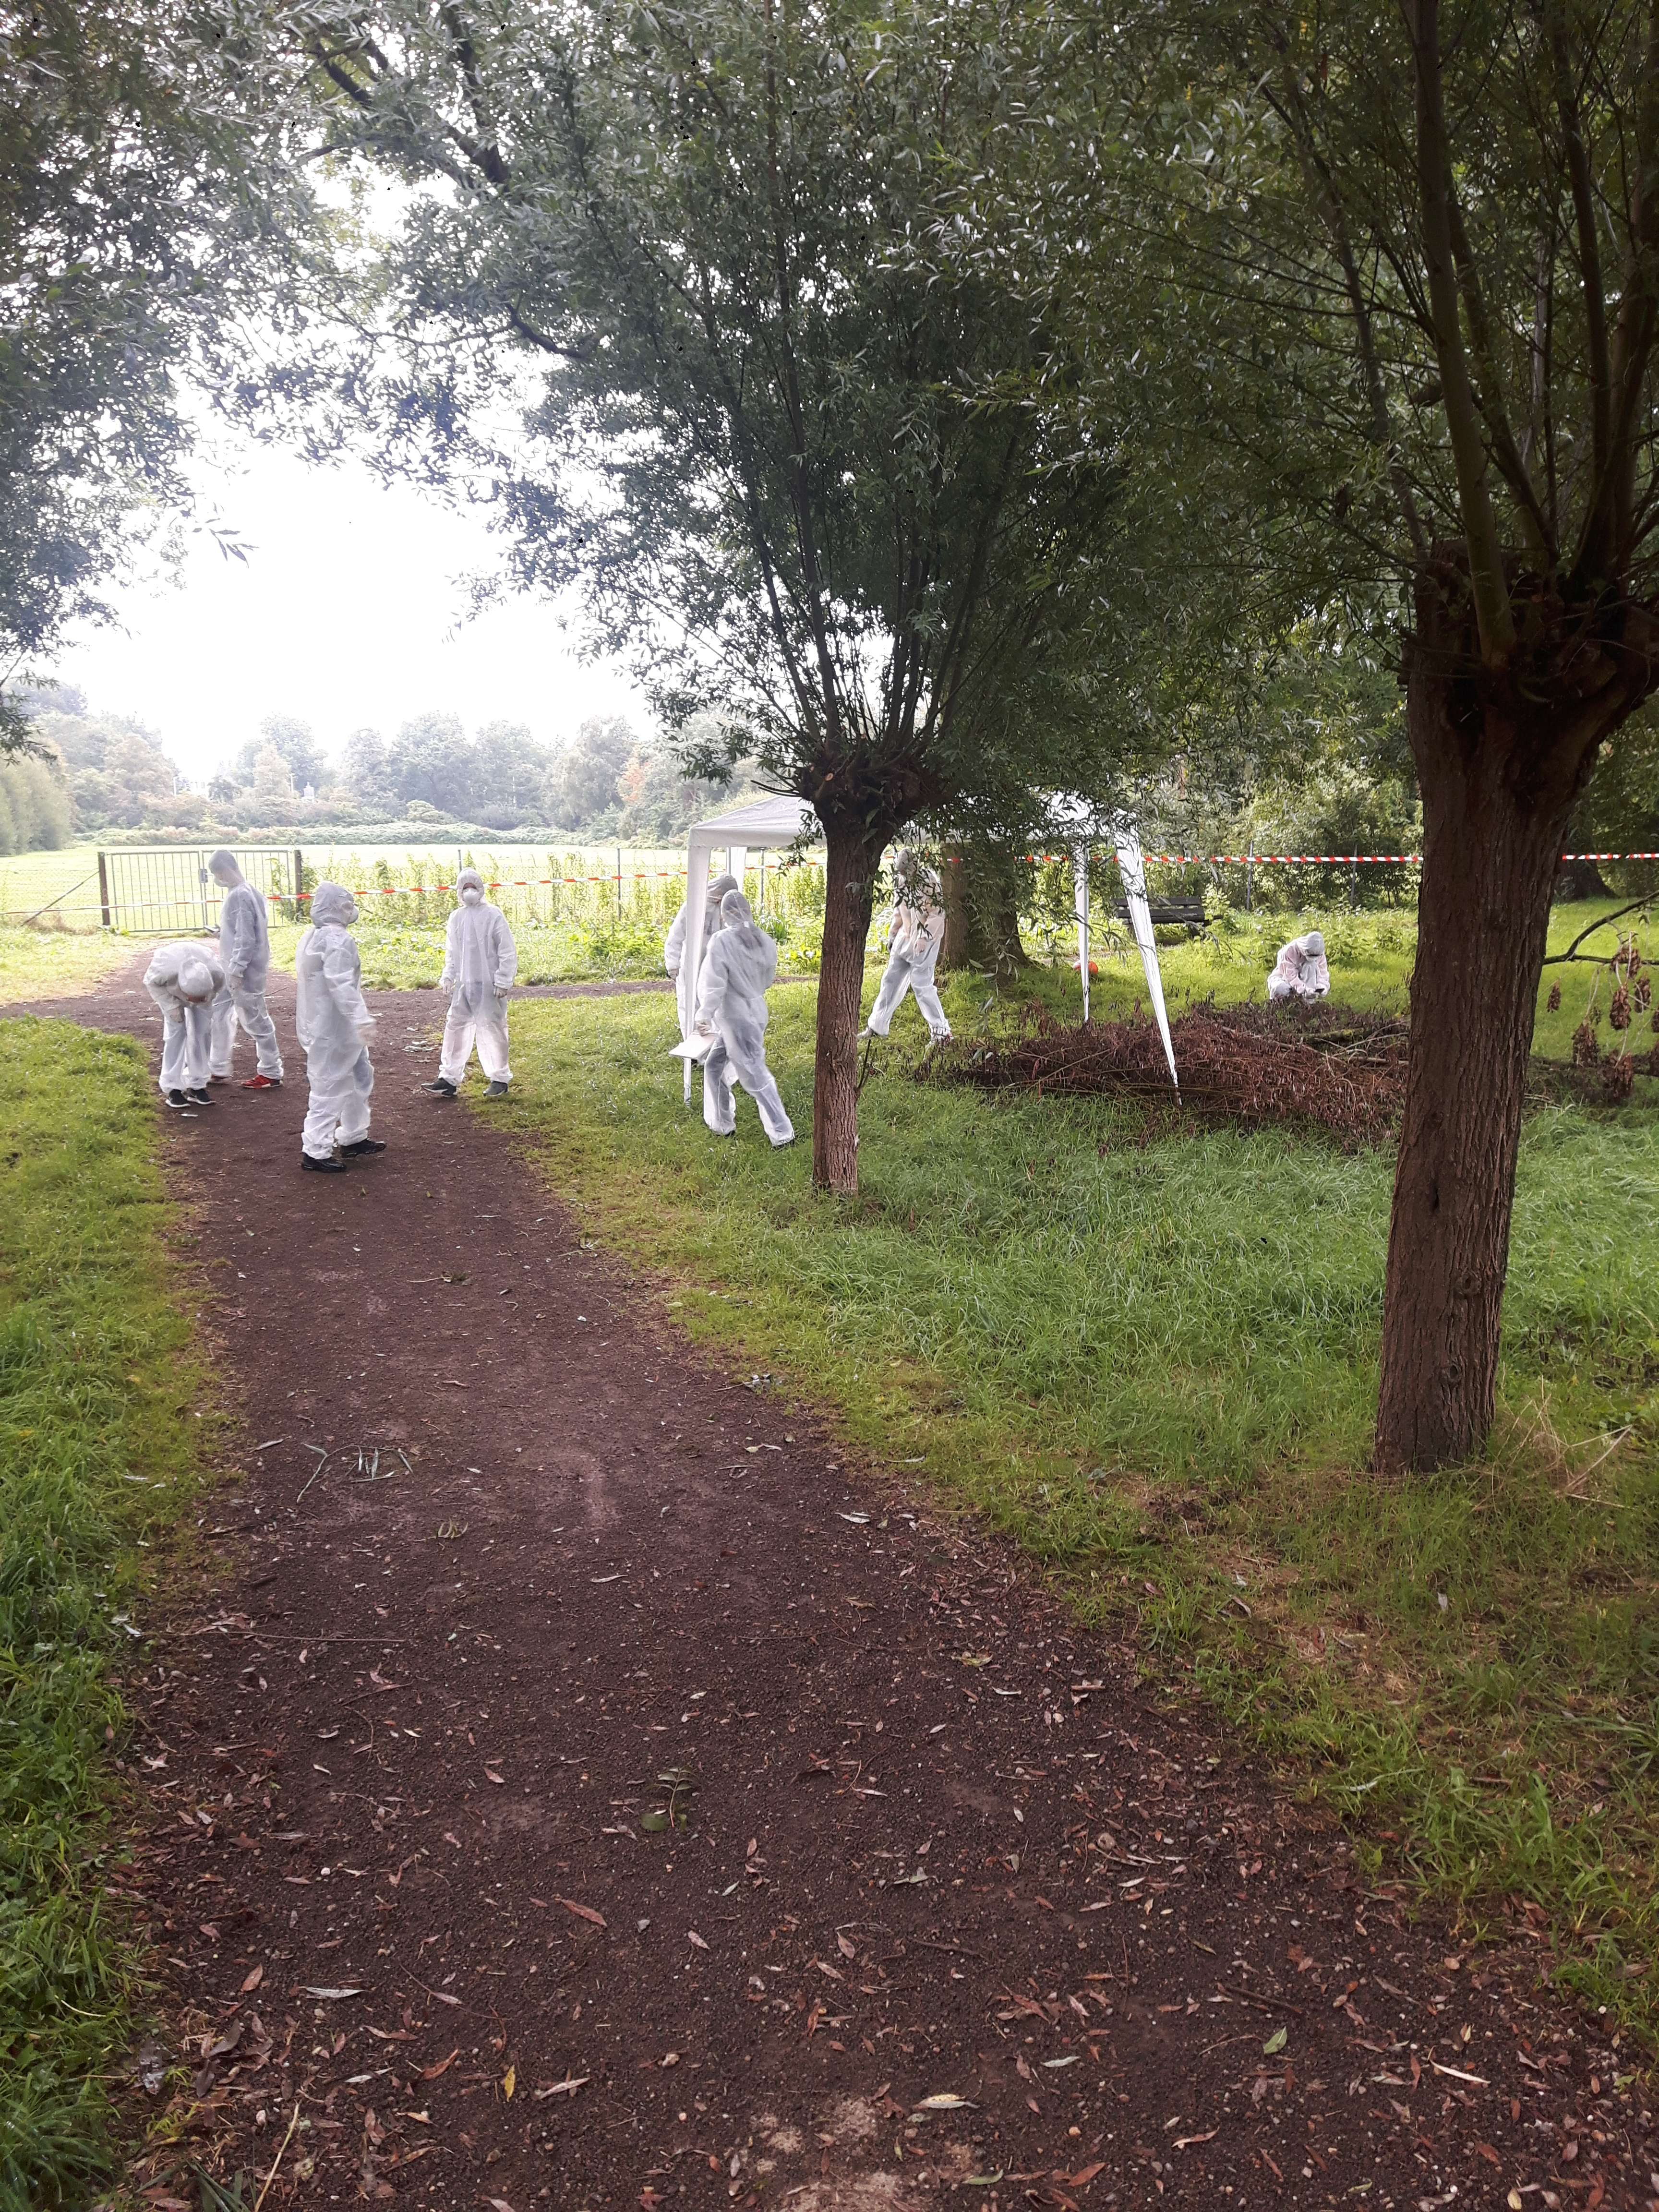
Projecten in klas 2: Moordonderzoek
Jouw school is het plaats delict. Aan jullie de taak de moord op te lossen m.b.v. de onderzoeksmethoden: observeren & proeven doen.

Slide 17
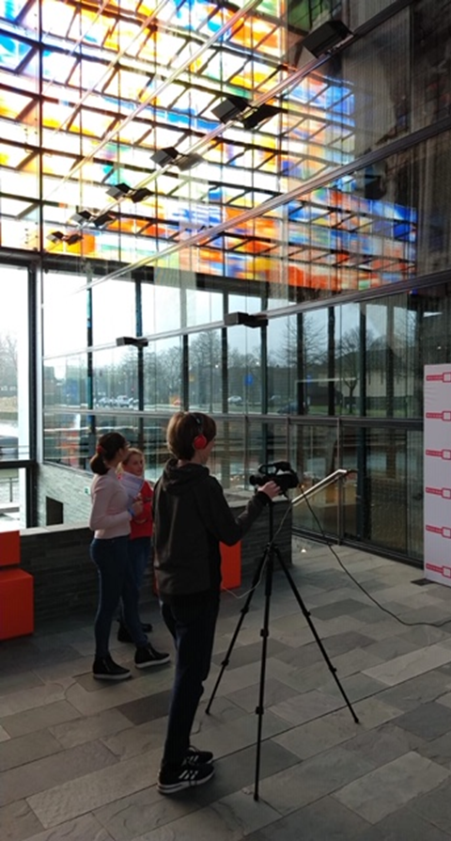
Back to 1991/1992
Je onderzoekt het puberleven van je ouders m.b.v.
de volgende onderzoeksmethoden:
interviewen & primair bronnenonderzoek.

Slide 18
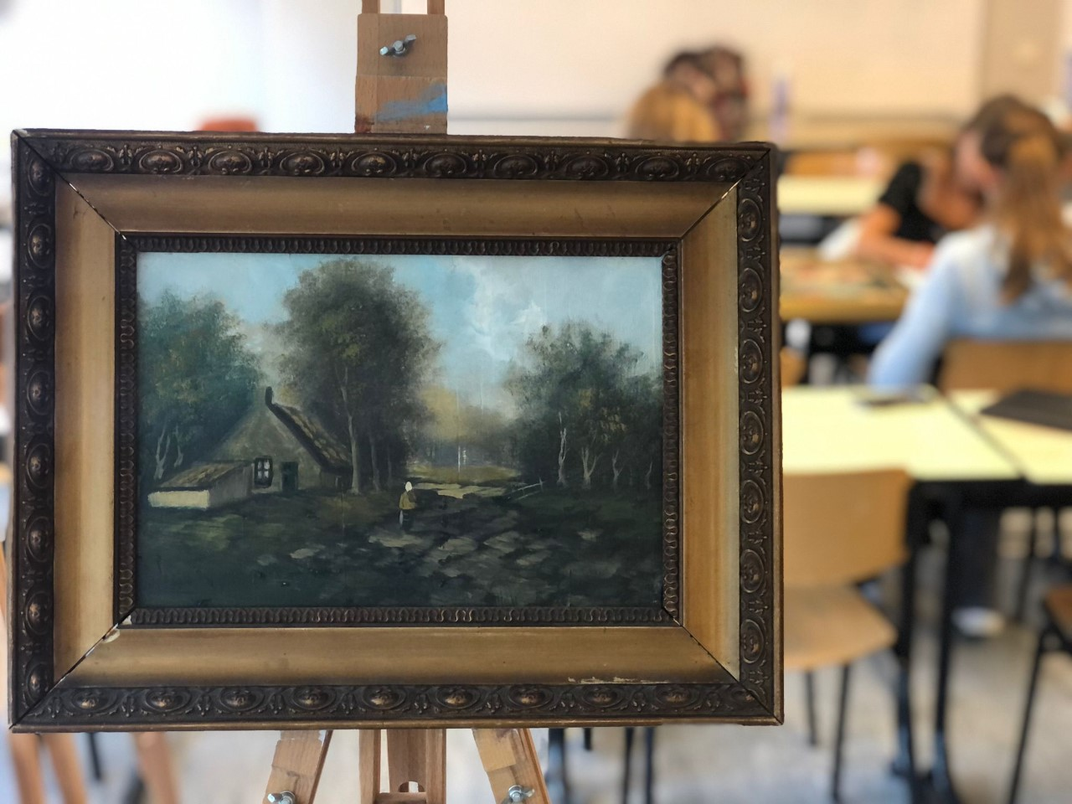
Klas 3: alfa, bèta en gamma
In klas 3 krijg je elke periode een ander project:
Een alfa-onderzoek: Kunst en experiment
Een bèta-onderzoek: Biologie en wiskunde
Een gamma-onderzoek: bronnenonderzoek bij economie en geschiedenis

Slide 19
Wat gebeurt er in de bovenbouw?
4 vwo
In de wetenschapsweek ontwikkel jij jouw onderzoeksvaardigheden nog verder.
5 vwo
Je start met jouw profielwerkstuk.
6 vwo
Je volbrengt jouw onderzoek en
presenteert jouw profielwerkstuk.

